Slide 1
Project Dự đoán "Recommend or Not" từ review ITViec
Thành viên:
Nguyễn Văn Tư
Nguyễn Phạm Khánh Hưng
Nguyễn Thị Mai Qui Ri
Phân loại ý định giới thiệu ứng tuyển dựa trên văn bản đánh giá và bộ chỉ số rating
Nhiệm vụ
Dữ liệu
Môi trường
Binary Classification (Yes vs. No)
8.417 reviews từ ITViec
Scikit-learn & PySpark
Notes:
Nhóm dự đoán "Recommend or Not" từ review ITViec bằng phân loại nhị phân Yes/No. Dữ liệu gồm 8.417 review, làm trên Scikit-learn và PySpark.

Slide 2


Bài toán: review này có khuyên người khác ứng tuyển không?
Xác định xác suất một đánh giá thuộc nhóm tích cực (khuyên ứng tuyển) hay tiêu cực (cảnh báo).
Output
Mô hình phân loại
Dự đoán Recommend? Yes (khuyên ứng tuyển) hoặc No (cảnh báo), kèm xác suất
Input
Học từ text và rating để phân loại review
Review text: Title, What I liked, Suggestions for improvement
6 rating: Rating, Salary & benefits, Training & learning, Management cares about me, Culture & fun, Office & workspace
Notes:
Bài toán: từ văn bản review và 6 chỉ số rating, dự đoán review có khuyên ứng tuyển (Yes) hay cảnh báo (No), kèm xác suất.

Slide 3

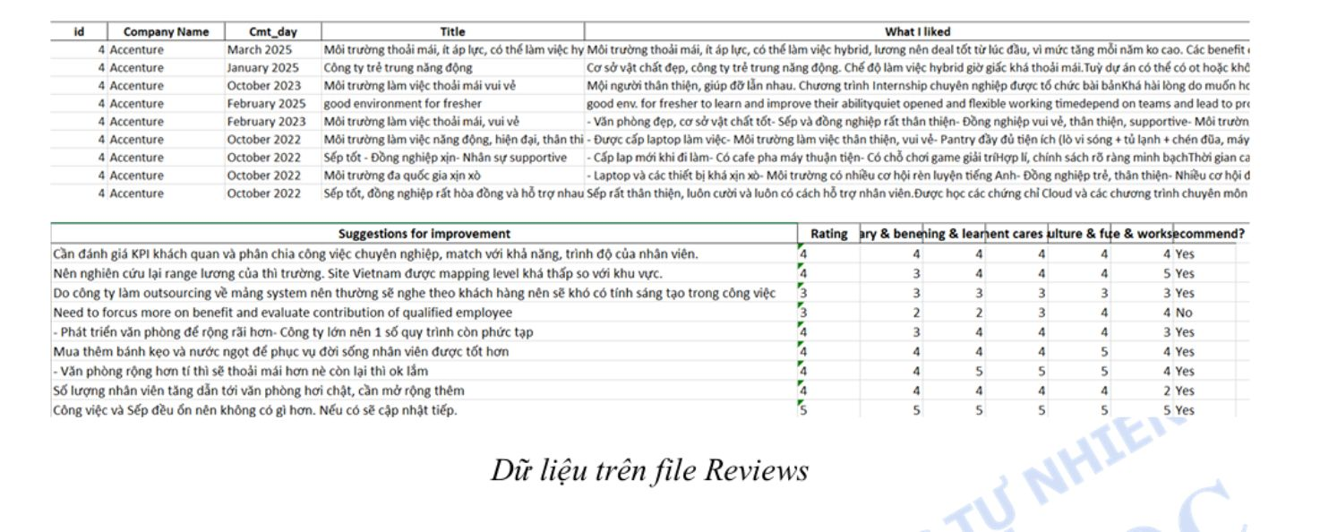

3 file dữ liệu ITViec, dữ liệu mẫu Reviews và lưu ý
Overview_Companies
478 công ty: loại hình, lĩnh vực, quy mô, quốc gia, chính sách OT… Dùng cho Recommendation.
Overview_Reviews
Điểm tổng hợp theo công ty: Overall rating, 5 tiêu chí, tỷ lệ Recommend friend. Chỉ để hiểu dữ liệu/EDA, không đưa vào classifier vì nguy cơ target leakage.
Dữ liệu mẫu file Reviews
Lưu ý: Công ty có Overall rating 0.0 hoặc đã ẩn đánh giá thì không có điểm chi tiết. Không dùng làm predictor: id, Company Name, Cmt_day.
Reviews
8.417 bình luận của 180 công ty: Title, What I liked, Suggestions, 6 rating, Recommend? Yes/No. Nguồn chính cho Classification.
Notes:
Dữ liệu gồm 3 file với vai trò khác nhau. Overview_Reviews chỉ dùng cho EDA để tránh target leakage; Reviews là nguồn chính cho Classification. Công ty ẩn đánh giá không có điểm chi tiết; id, Company Name, Cmt_day không dùng làm predictor.

Slide 4
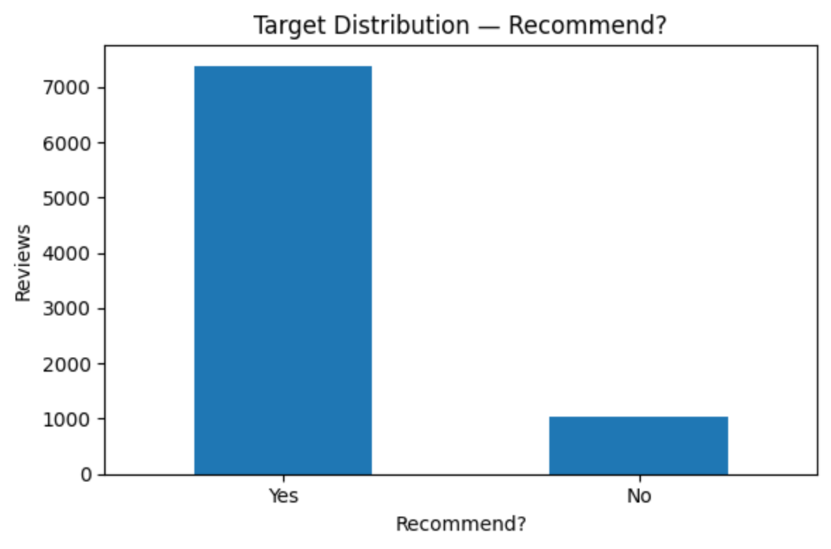
Dữ liệu mất cân bằng: Yes 87,74%, No 12,26%
Yes: 7.385 (87,74%)
No: 1.032 (12,26%)
Tổng: 8.417 review
Đoán toàn Yes vẫn đạt Accuracy ~87,7% nhưng F1_No = 0, nên cần xét F1_No thay vì chỉ Accuracy.
Notes:
Dữ liệu lệch: Yes 87,74%, No 12,26%. Đoán toàn Yes vẫn đạt Accuracy ~87,7% nhưng F1_No = 0, nên nhóm tập trung vào F1_No.

Slide 5
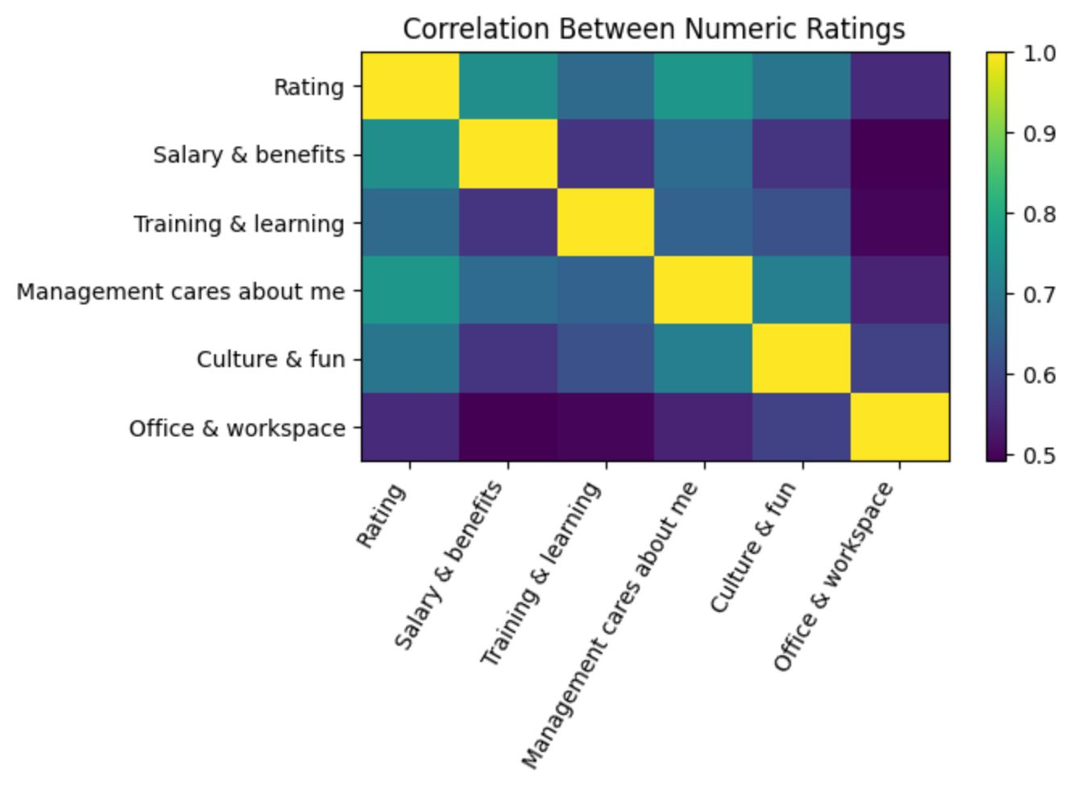
Rating tương quan mạnh với nhau, nhưng chưa phải leakage
Cùng thời điểm phát sinh
Overall Rating có tương quan rất chặt với Recommend, nhưng do chính người dùng nhập đồng thời tại thời điểm viết review.
Định nghĩa rò rỉ (Leakage)
Chỉ coi là rò rỉ khi feature được phái sinh từ target hoặc xuất hiện sau khi đã biết trước nhãn target trong thực tế.
Tương quan cao nhất
Overall Rating tương quan mạnh nhất (ô sáng nhất ngoài đường chéo) với Management cares about me và Salary & benefits.
Notes:
Các rating tương quan mạnh nhưng chưa phải leakage, vì người dùng nhập đồng thời lúc viết review. Nhóm sẽ kiểm định lại ở phần sau.

Slide 6




Chuẩn bị dữ liệu: tách train/test trước, xử lý imbalance chỉ trên train
4. Xử lý mất cân bằng
3. Chia Stratified 80/20
2. Gán nhãn thiểu số
Áp dụng class weight trong quá trình fit model; tuyệt đối không resample hay can thiệp tập Test.
1. Làm sạch & ghép text
Bảo toàn tỉ lệ lớp: tập Train gồm 6.733 dòng, tập Test độc lập gồm 1.684 dòng.
Thiết lập label_no = 1 cho lớp No để các thước đo (precision, recall, F1) tập trung tối ưu vào nhóm thiểu số.
Gộp Title, What I liked, Suggestions thành review_text rồi chuẩn hóa ký tự.
Notes:
Nhóm chia Stratified 80/20 (6.733 train, 1.684 test) trước, rồi chỉ dùng class weight trên tập train để test không bị ảnh hưởng.

Slide 7
Hai pipeline, bốn model: sklearn và PySpark
Huấn luyện trên cùng số dòng Train/Test để đảm bảo tính so sánh khách quan và nhất quán.
Pipeline Scikit-learn
Pipeline PySpark
• TF-IDF 3.000 feature
• StandardScaler cho rating
• Ghép text + số rồi huấn luyện
• Tokenizer
• HashingTF + IDF
• VectorAssembler
4 model: Logistic Regression · Linear SVM · Decision Tree · Random Forest
Notes:
Hai pipeline, sklearn và PySpark, gồm bốn model, dùng cùng cách chia train/test để so sánh công bằng.

Slide 8
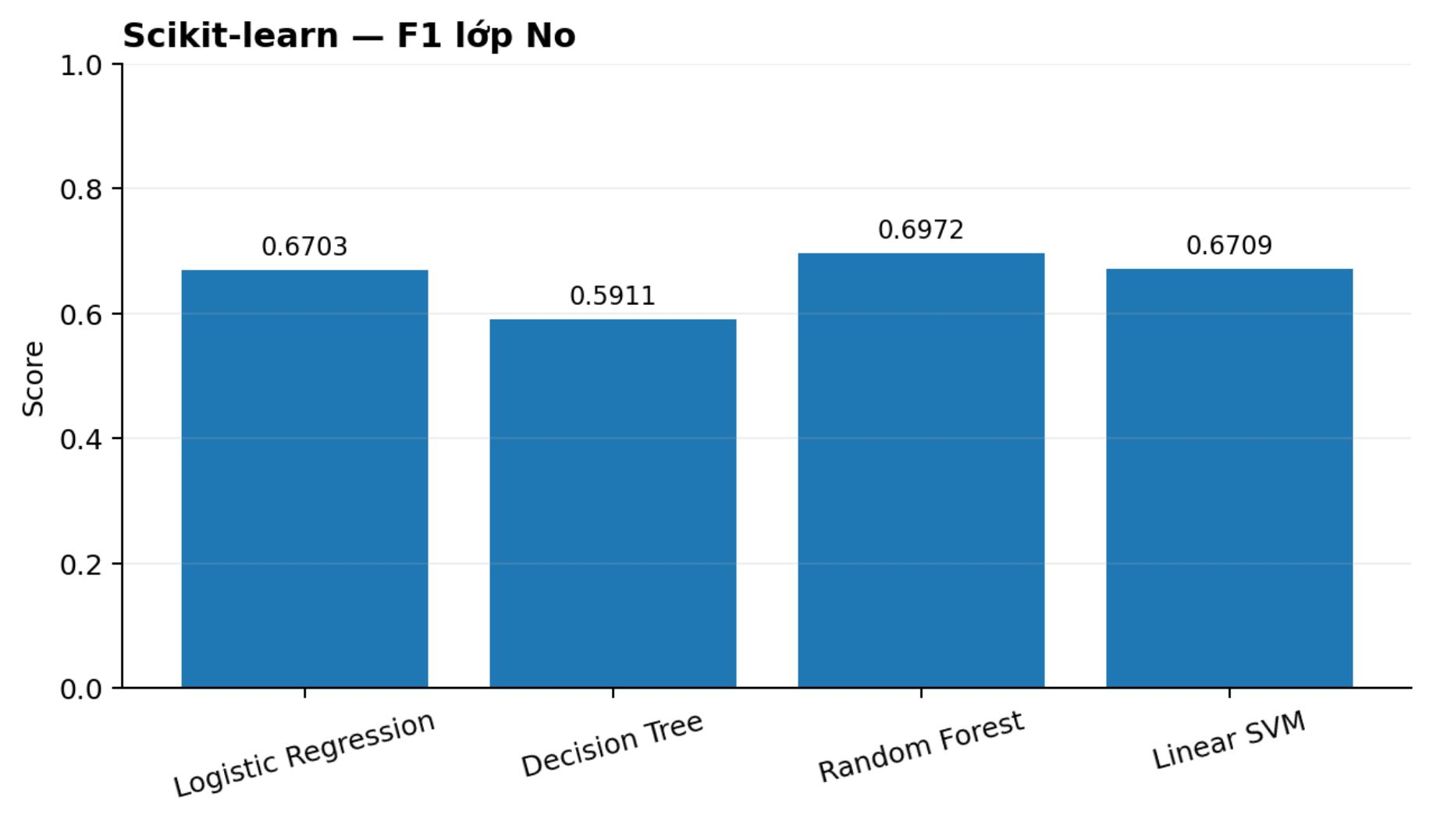

Scikit-learn: Random Forest dẫn đầu với F1_No 0,6972
Random Forest: F1_No 0,6972 · Accuracy 0,9175 · ROC-AUC 0,9485
Logistic Regression: F1_No 0,6703 · Recall_No 0,8932 · ROC-AUC 0,9587
Linear SVM: F1_No 0,6709
Decision Tree: F1_No 0,5911
F1_No
Recall_No
Cân bằng precision và recall khi phát hiện review No.
Tỷ lệ review No được bắt đúng; Recall cao nghĩa là ít bỏ sót review cảnh báo (Logistic Regression 0,8932).
Notes:
Random Forest dẫn đầu với F1_No 0,6972 nên được chọn. F1_No cân bằng precision/recall; Recall_No cho biết mức bỏ sót review No.

Slide 9
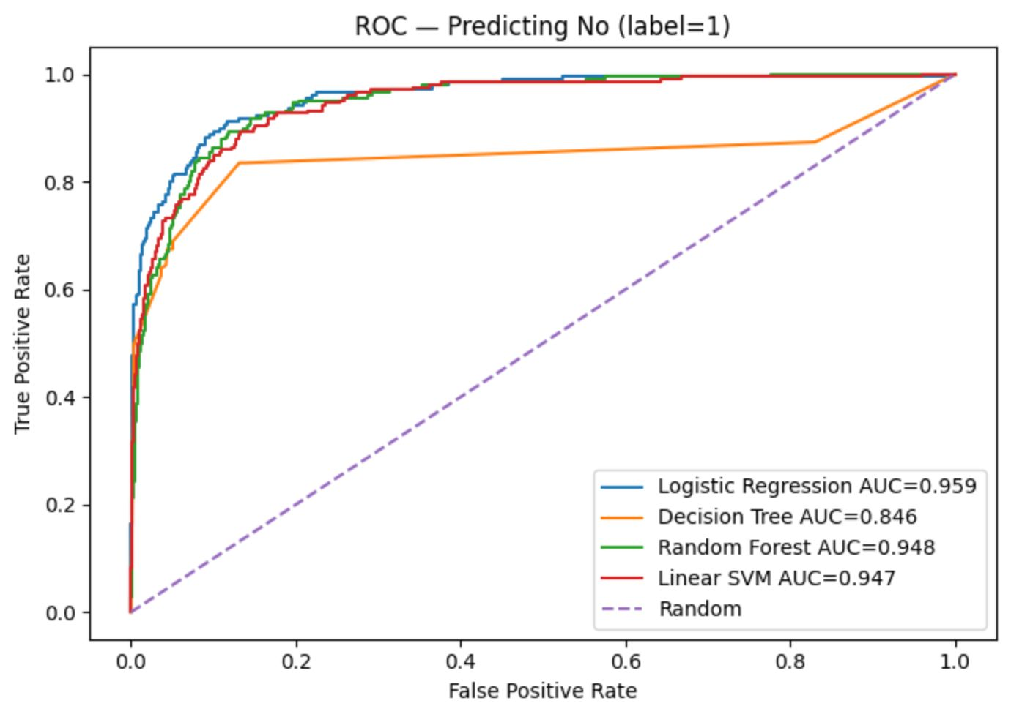
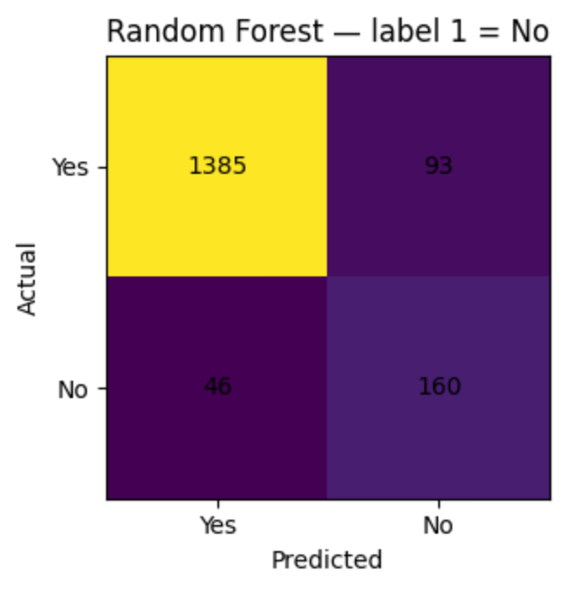
Random Forest bắt đúng 160 review No, bỏ sót 46; ROC: Decision Tree yếu nhất
1385 Yes đúng · 93 Yes nhầm thành No · 46 No bị bỏ sót · 160 No đúng
AUC: LR 0,959 · RF 0,948 · Linear SVM 0,947 · Decision Tree 0,846
Notes:
Random Forest bắt đúng 160 review No và bỏ sót 46. ROC cho thấy Decision Tree yếu nhất với AUC 0,846.

Slide 10
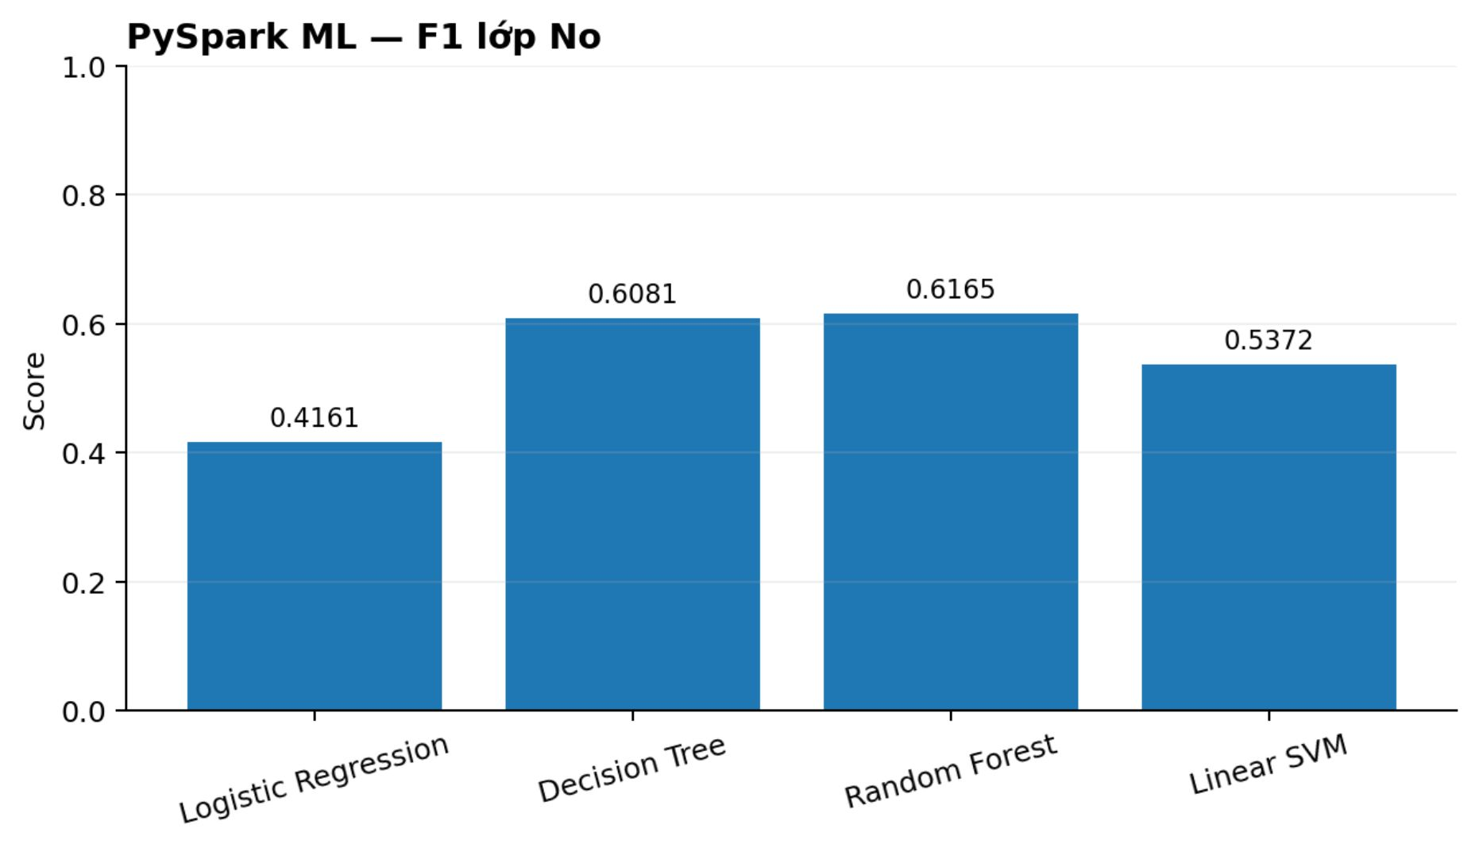


PySpark thấp hơn sklearn, Random Forest vẫn tốt nhất (F1_No 0,6165)
F1_No: RF 0,6165 · DT 0,6081 · SVM 0,5372 · LR 0,4161 · ROC-AUC RF 0,9308
Hiệu năng các mô hình PySpark
• Random Forest: F1_No đạt 0,6165 (dẫn đầu)
• Decision Tree: F1_No đạt 0,6081
• Linear SVM: F1_No đạt 0,5372
• Logistic Regression: F1_No chỉ 0,4161
Nguyên nhân chênh lệch
Cơ chế biểu diễn text khác nhau (TF-IDF cố định 3.000 features vs. HashingTF trong Spark), do đó không thể quy hoàn toàn sự chênh lệch cho framework.
Notes:
PySpark thấp hơn sklearn, nhưng Random Forest vẫn dẫn đầu với F1_No 0,6165, nên kết luận nhất quán ở cả hai pipeline.

Slide 11
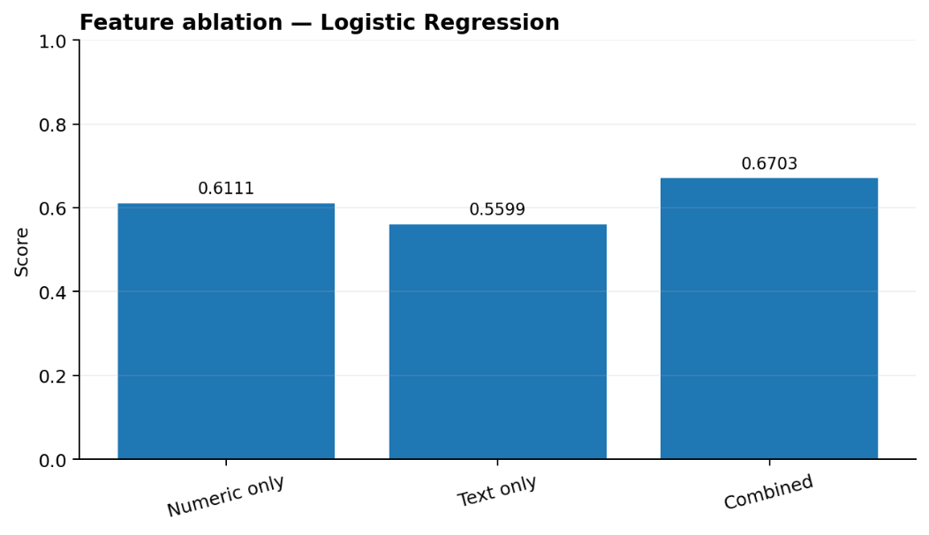
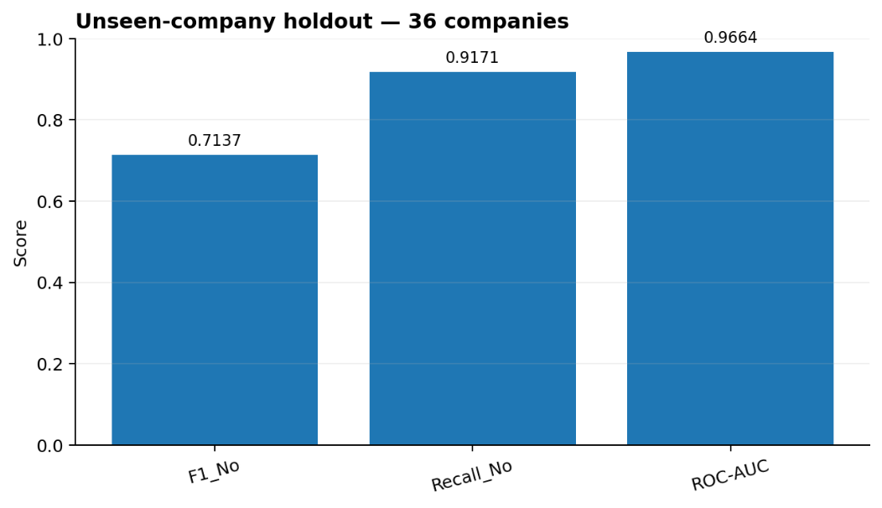
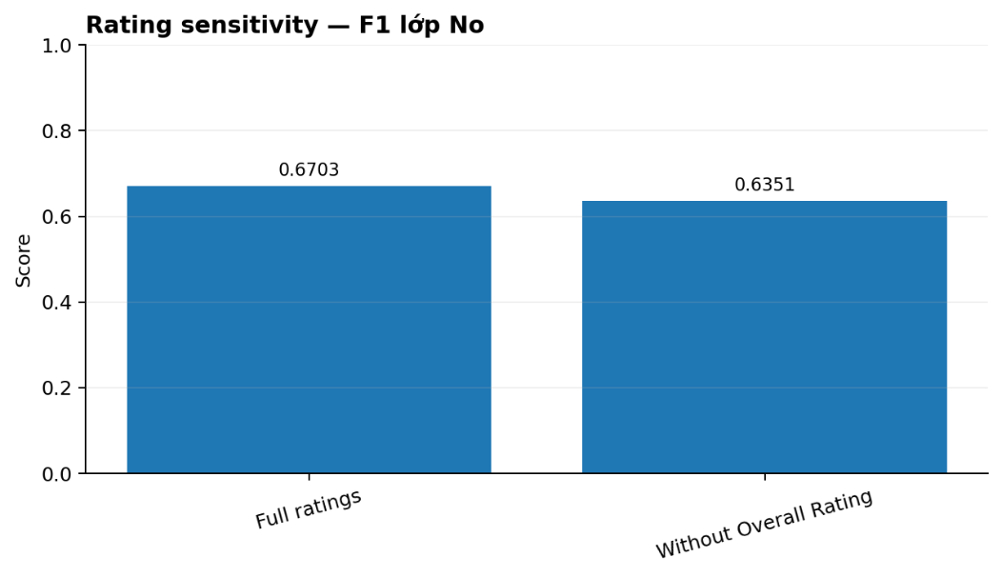
Kiểm định model: kết hợp text và rating cho kết quả tốt nhất
Combined 0,6703 · Numeric 0,6111 · Text 0,5599 · Holdout 36 cty: F1_No 0,7137, AUC 0,9664 · Bỏ Overall Rating: 0,6703 → 0,6351
Feature Ablation
Unseen Companies (36 cty)
Độ nhạy Overall Rating
• Combined: F1_No 0,6703
• Numeric only: 0,6111
• Text only: 0,5599
• F1_No: 0,7137
• Recall_No: 0,9171
• ROC-AUC: 0,9664 (tổng quát tốt)
Bỏ Overall Rating: F1_No giảm nhẹ từ 0,6703 xuống 0,6351, chứng minh model không sụp đổ khi thiếu điểm tổng quan.
Notes:
Kết hợp text và rating tốt nhất (F1_No 0,6703). Holdout 36 công ty đạt 0,7137; bỏ Overall Rating còn 0,6351, model vẫn ổn.

Slide 12

Kết luận và ý tưởng triển khai Review Analyzer
Lựa chọn mô hình
Trạng thái triển khai
1
2
Không có model nào thắng tuyệt đối mọi metric. Doanh nghiệp chọn theo mục tiêu: ưu tiên phát hiện tối đa review tiêu cực (Logistic Regression) hay cân bằng chính xác (Random Forest).
Hệ thống hiện dừng ở mức đề xuất kiến trúc và pipeline ý tưởng nghiên cứu, chưa deploy chính thức lên môi trường production.
Pipeline xử lý dự kiến
Cơ chế giám sát vận hành
Nhận review text & 6 rating → Tiền xử lý & trích xuất đặc trưng → Classifier phân loại → Trả về nhãn Yes/No kèm điểm xác suất tin cậy.
Theo dõi hiện tượng Data Drift phân bố rating/từ khóa, ghi nhận phản hồi người dùng khi dự đoán sai, thiết lập chu kỳ huấn luyện lại tự động.
Notes:
Random Forest với text và rating cho kết quả tốt nhất ở cả hai pipeline. Nhóm đề xuất Review Analyzer, hiện mới ở mức ý tưởng, chưa deploy.

Slide 13

Cảm ơn đã lắng nghe!
Rất mong nhận được góp ý từ thầy cô và các bạn.
Thành viên nhóm
Nguyễn Văn Tư
Nguyễn Phạm Khánh Hưng
Nguyễn Thị Mai Qui Ri
Notes:
Xin cảm ơn thầy cô và các bạn. Mời mọi người đặt câu hỏi và góp ý.

